Slide 1
AI hub 요약 데이터
최예린
서강대학교 경제학부/컴퓨터공학과
Email: lakahaga@u.sogang.ac.kr
2021.07.28
Notes:
어떤 분야인지, 현재 기술적 수준, 관련 논문 등
해당 분야에 대한 본인의 의견, 생각 등
다음 주 월요일에 교수님께 발표를 하고 각 주제에 대해서 이야기를 해볼 예정입니다. 작성은 github 이슈 게시판에 올려놓은 슬라이드 템플릿을 활용해서 해 주시기 바랍니다.

Slide 2
AI hub 요약 데이터
논문 자료 / 도서 자료 / 문서 요약 텍스트로 구성
도서자료, 문서 요약 텍스트 -> abstractive summarization data를 제공
논문 자료 : extractive summarization data를 제공

Slide 3
논문 자료 요약
총 469,641개
Train : 396,580개
논문 : 144,280개, 특허 : 252,300개
Validation: 73,061개
논문 : 18,061개, 특허 : 55,000개
전체 요약 / 섹션만 요약으로 구성
전체 요약은 논문의 초록을 이용하여 학습시켰다.
섹션 요약은
논문에서 연구배경, 연구목적, 연구방법, 연구결과, 연구결론 중 하나를 요약
특허에서 발명의 방법, 발명의 원리 중 하나를 요약
어떤 부분인지는 데이터에 나와있지 않음
Notes:
데이터 명세에는 논문 18만건, 특허 17만건으로 총 35만건을 확보했다고 되어있으나, 실제로 데이터를 받아보면 개수가 다른 것 같아서 세어 보았음
원천 데이터에서 비텍스트적 요소는 제거(그림, 표 등)
초록을 학습데이터로 사용
초록의 문장을 연구배경, 연구목적, 연구방법, 연구결과로 구분하여 속성을 부여함

Slide 4
"orginal_text": "기업은 지속적인 발전과 유지 존속을 위하여 순실현가능가치가 양(＋)인 투자활동을 수행할 필요성이 있으며 이러한 투자활동은 미래 성과 창출과 가치증대에 기여할 수 있다. 효율적인 투자활동에서 중요한 부분을 차지하고 있는 요인 중 하나는 기업이 내부적으로 보유하고 있거나 외부적으로 지원받을 수 있는 자금으로 볼 수 있다. 추진하고자 하는 투자활동과 관련하여 내부적으로 현금유보액이 부족할 경우 외부적인 현금 유입이 필요하며 기업은 차입 등과 관련된 재무활동을 통하여 자금을 지원받게 된다. 이러한 외부자금은 이자비용과 같은 자금조달 관련 비용이 발생하기도 하며 만기일 혹은 상환일이 존재하여 채무이행에 대한 부담감을 가질 수 있다. 또한 부채계약과 관련하여 불이행할 경우 계약 파기, 추가자금 조달 등과 관련하여 제재의 어려움을 겪기 때문에 재무적으로 건전한 기업일 경우 외부로부터 자금조달이 용이하며 이러한 위험이나 부담이 상대적으로 낮아 투자활동을 원활히 수행할 가능성이 높다. 따라서 회계분야 연구에서는 부채비율이 낮고 내부 현금유보액 수준이 높을수록 활발히 투자할 가능성이 높고 투자할 수 있는 자금에 대한 여유가 과잉투자 성향을 증대시킬 것으로 보았다(Blanchard et al. 1994; Richardson 2006; 김성신과 손판도 2012 등).",
"summary_text": "효율적인 투자활동의 중요 요인 중 하나로 기업이 보유하거나 외부에서 지원받을 수 있는 자금이 있다. 추진하려는 투자활동과 관련하여 현금유보액이 부족할 경우 외부의 현금 유입이 필요하며, 기업은 차입 등의 재무활동을 통해 자금을 지원받는다."

Slide 5
도서 자료
기술과학 / 사회과학 / 예술 / 기타
원문 문단에서 주요 문장을 추출해서 자연스럽게 연결,요약하는 방법으로 구성
도서 내의 특정 문단을 요약
각 문단의 길이는 300-1000자로 한정
Train : 총 160,002개
기술과학 : 23,918개 / 예술 : 13,891개 / 사회과학 : 115,440개 / 기타 : 6753개
Validation : 총 19,999개
기술과학 : 2989개 / 예술 : 1,736개 / 사회과학 : 14,430 개 / 기타 : 844개

Slide 6
"passage": "형태론(Morphology)이라는 용어는 Johann Wolfgang von Goethe(1749-1832)에 의해 생물학적인 연구에서 처음 사용되었다. 언어학에서 Morphology란 형태(Form)를 의미하는 희랍어의 ‘morph’라는 단어에서부터 유리한 것으로 단어의 형태를 연구하는 이론분야를 말한다. 전통문법에서 형태론은 언어연구에 있어서 중요한 위치를 차지하였다. 19세기만 하더라도 형태론은 언어의 발전과정과 언어유형론 연구에 있어서 필요한 경험적인 자료들을 제공하는 가장 중요한 문법 분야였다. 최근에는 형태론에서 추구하는 연구 목표가 자연언어에 존재하는 다양한 단어의 구조를 분석하여 언어보편적인 형태소의 구조를 밝히고 기술하는 데에 모아진다. \n 이 책의 목적은 형태론의 기초이론을 제시하고 독일어 단어의 굴절(Flexion)과 파생(Derivation)에 대한 체계적인 분석을 시도하는 데 있다. 나아가 독일어 형태론 연구와 더불어 형태음운론, 형태통사론과 같은 인접분야와 연계된 연구도 아울러 제시할 것이다. 독일어에서의 형태론 연구는 긴 세월에 걸친, 독일어의 역사적인 변천과정에서 나타난 동사의 활용과 명사의 굴절, 그리고 파생에 의한 어휘의 확장과 같은 다양한 변화를 취급하면서 오늘의 체계를 갖추게 되었다. 그러나 이 형태론 체계를 기술하는 데에는 통사론이나 음운론 분야에서 보다 더 많은 예외적인 현상이 존재하기 때문에, 이 책에서는 비교적 규칙적으로 파악될 수 있는 현상들에 국한하여 이론적인 연구를 진행할 것이다.",
"summary": "언어학에서 형태론이란 단어의 형태를 연구하는 이론분야를 말한다. 최근 형태론은 자연언어에 존재하는 단어의 언어보편적인 형태소의 구조를 밝히고 기술하는 것을 목표로 한다. 독일어에서 형태론연구는 동사의 활용, 명사의 굴절, 파생에 의한 다양한 변화를 취급하며 체계를 갖추었는데, 이 책에서는 규칙적으로 파악될 수 있는 현상들만 다룰 예정이다."

Slide 7
문서
신문 기사 / 기고문/ 잡지 /법률 4가지 종류로 구성
뉴스기사
종합면 30%, 정치 20%, 경제 20%, 사회 20%, 문화,스포츠 및 기타 10%
기고문
개인적인 주장을 담고 있는 형태의 문서. 신문의 오피니언 면 (칼럼 등)
다양한 매체, 다양한 주제를 균등하게 분배
잡지
7개의 카테고리로 구성
시사/경제, 공학/기술, 문화/라이프, 예술/엔터테인먼트, 요리/건강, 취미/레포츠, 컴퓨터/인터넷
법률
판결문

Slide 8
문서
 | Train | Validation | Total
판결문 | 20,000 | 2,695 | 22,695
잡지 | 53,265 | 5,000 | 58,265
뉴스기사 + 기고문 | 260,697 | 10,000 | 270,697
Total | 333,962 | 17,695 | 351,657

Slide 9
"article_original": ["국가가 재정적자 등을 이유로 국내외에서 빌린 국가채무가 700 조원을 눈앞에 뒀다.", "기획재정부에 따르면 7 월 현재 국가채무는 692 조2,000 억원으로 한 달 만에 5 조4,000 억원 늘었다.", "국가채무는 올 1 월까지만 해도 660 조6,000 억원이었지만 이후 급속도로 늘어 연말이면 740 조원에 달하고 내년 800 조원, 2023 년에는 1,000 조원을 돌파할 것으로 정부는 예상했다.", "국내총생산(GDP) 대비 국가채무 비율도 올해 37.1%에서 2023 년에는 46.4%까지 올라간다.", "국가채무가 늘어나는 것은 나라 수입에 비해 지출이 더 많기 때문이다.", "정부는 당장 내년 예산을 올해보다 9.3% 늘어난 513 조5,000 억원으로 편성했지만 세수호황이 끝날 것으로 예상되자 사상 최대인 60 조원의 적자국채를 발행하기로 했다.", "우리나라는 최근 경제성장률이 갈수록 내려가고 물가가 마이너스를 기록해 디플레이션을 걱정할 정도로 경제상황이 나빠지고 있다.", "이를 타개하기 위해 확장적 재정정책을 펼 수는 있겠지만 내년 예산안을 보면 기대한 만큼 효과를 낼지 의문이 든다.", "정부는 내년 예산안에서 포퓰리즘 성격이 큰 보건·복지·노동 분야에 181 조6,000 억원을 편성해 역대 최대 증가율인 12.8%를 기록했다.", "이런 분야에 재정 투입을 늘리기 위해 적자국채를 발행하는 것은 국가 신인도에도 영향을 주며, 특히 힘들게 사는 청년 세대에 빚을 지우는 일이다.", "홍남기 경제부총리는 \"국가채무 비율이 100%를 넘는 경제협력개발기구(OECD) 평균보다 훨씬 낮다\"며 문제 될 것이 없다는 입장이지만 이런 속도로 올라가서는 부작용이 생길 수밖에 없다.", "정부는 돈 쓸 곳이 많다고 무작정 빚을 낼 생각을 하기 전에 세수 기반부터 확충해야 한다.", "그러잖아도 GDP 대비 재정수입 비율은 선진국 중 최하위권이다.", "세수는 기업이 투자를 늘려 세금을 더 낼 때 늘어난다.", "지금이라도 기업이 투자할 마음이 생기도록 규제 완화에 힘써야 한다."],
"abstractive": "나라 수입에 비해 지출이 더 많아 국가가 재정적자 등을 이유로 국내외에서 빌린 국가채무가 700 조원을 눈앞에 두면서 우선적으로 빚을 낼 생각을 하기 이전에 세수 기반부터 확보해야 할 것으로 보인다.", "extractive": [0, 4, 11]}

Slide 10
KoBART/T5 데이터
KoBART
Dacon 한국어 문서 생성요약 경진대회 학습데이터에서 임의로 생성
Train data : 34,242개 / Test data : 8,501개
Abstractive summarization
사람이 생성한 요약문
News : summary로 구성
News : 기사 전체 내용
T5
국립 국어원 모두의 말뭉치의 비정형 코퍼스 일부를 사용
신문기사, 문어, 구어, Web text, Messenger
 | Ke | Ke.newslike | Ko | Ko.newslike
Train | 39,344,633 | 36,534,568 | 25,545,302 | 22,735,237
Validation | 39,283 | 36,452 | 25,450 | 22,619
Notes:
Ke , ko : newspaper, written , web text ,messenger, spoken
.newslike : 그 중 newspaper 개수

Slide 11
Conformer
Conformer: Convolution-augmented Transformer for Speech Recognition
Anmol Gulati, James Qin, Chung-Cheng Chiu, Niki Parmar, Yu Zhang, Jiahui Yu, Wei Han, Shibo Wang, Zhengdong Zhang, Yonghui Wu, Ruoming Pang
Google Inc.

Slide 12
Conformer
CNN + Transformer
CNN : local feature는 잘 잡아내지만, global에는 약함
Transformer : 어텐션을 통해 global-context는 잘 표현하지만, CNN에 비해 local contex에 대한 표현의 질은 떨어짐
=> 두개를 합쳐보자

Slide 13
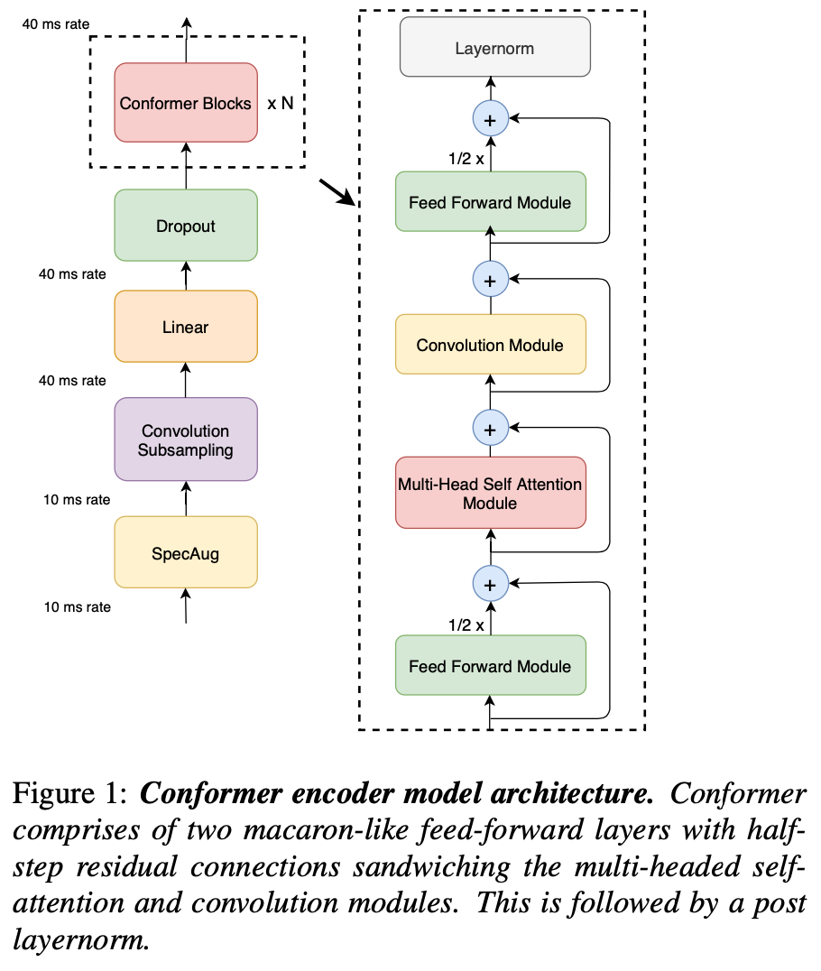
Conformer
기존 트랜스포머 Encoder
MHSA – LayerNorm – FFN – LayerNorm
Conformer Encoder
Half FFN - MHSA – CNN – Half FNN - LayerNorm

Slide 14
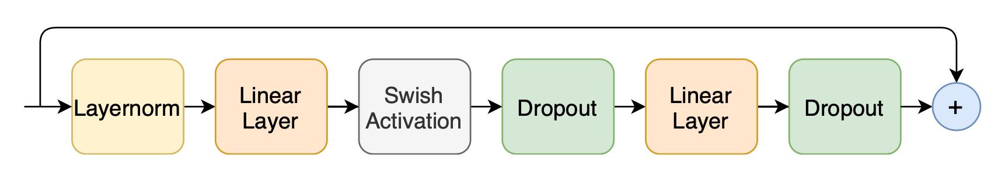
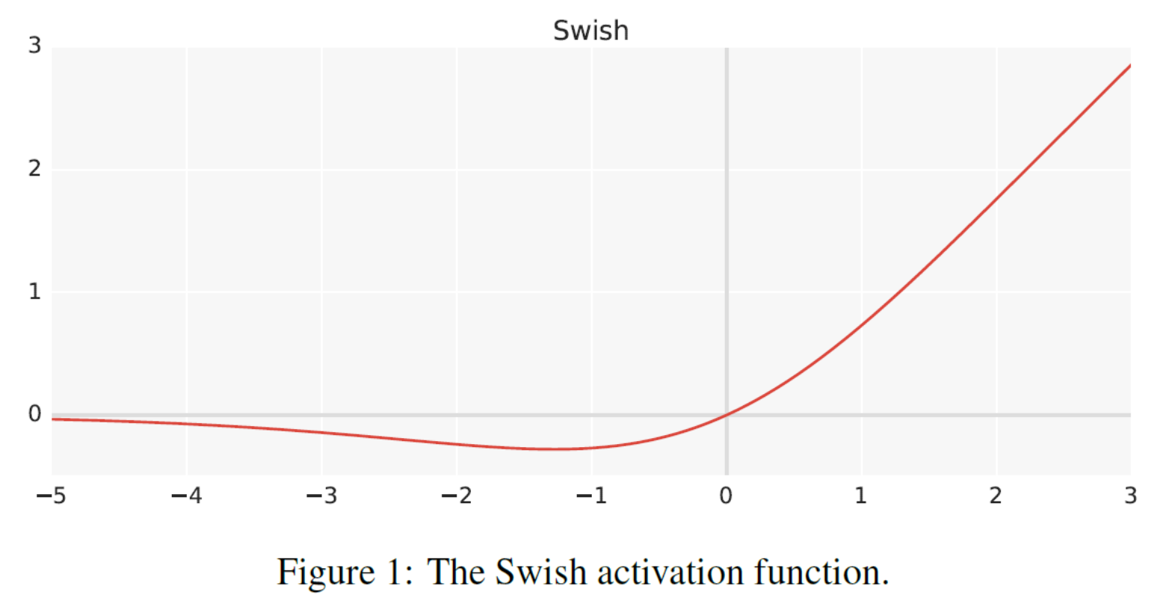
Inside of Conformer
FFN module
기존 트랜스포머와 달리 MHSA모듈 앞에 반, 뒤에 반씩 배치됨
두개의 선형 변환, 하나의 비선형 변환으로 구성
pre-norm residual units + dropout -> regularization
Notes:
The first linear layer uses an expansion factor of 4 and the second linear layer projects it back to the model dimesion. We use swich activation and a pre-norm residual units in FFN
FFN을 하나만 사용했을 때보다 반씩 나눠서 2번 지난 것이 미세하게 좋았음 (두개의 데이터셋에 대해 0.1)
첫번째 linear layer가 FFN에서 projection layer 에 해당하고, swish : hidden layer,다시 모델의 디멘젼으로 프로젝트해줌

Slide 15
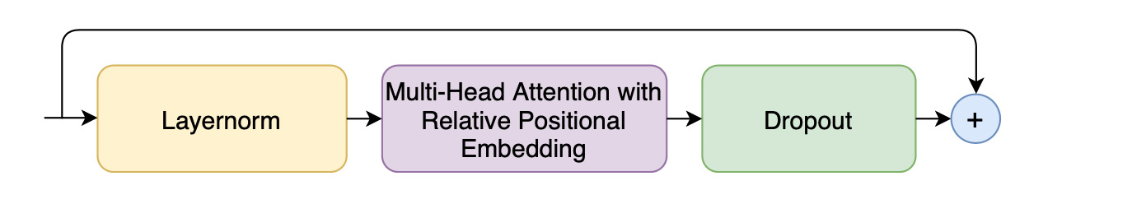
Inside of Conformer
MHSA module
Relative posional encoding : input 길이에 대해 robust
Pre-norm : 깊은 모델 학습을 원할하게 함
기존 트랜스포머와 달리 layer normalization을 먼저 한 후 어텐션으로
마지막에 layer normalization : layer 개수와 상관없이 일정한 값으로 정규화
레이어가 많아질 수록 마지막 레이어에 걸리는 gradient가 줄어듦
Pre-normalization : layer에 비례하여 커지는 값으로 정규화
Notes:
Robust : 길이와 상관없어짐
Pre-norm : 층 정규화는 텐서의 마지막 차원에 대해서 평균과 분산을 구하고, 이를 가지고 어떤 수식을 통해 값을 정규화하여 학습을 돕습니다.
저런 문제 때문에 원래 warm up stage나 learning rate 조정이 필요한데, pre nomalizaion은 그거 없이 할 수 있음

Slide 16
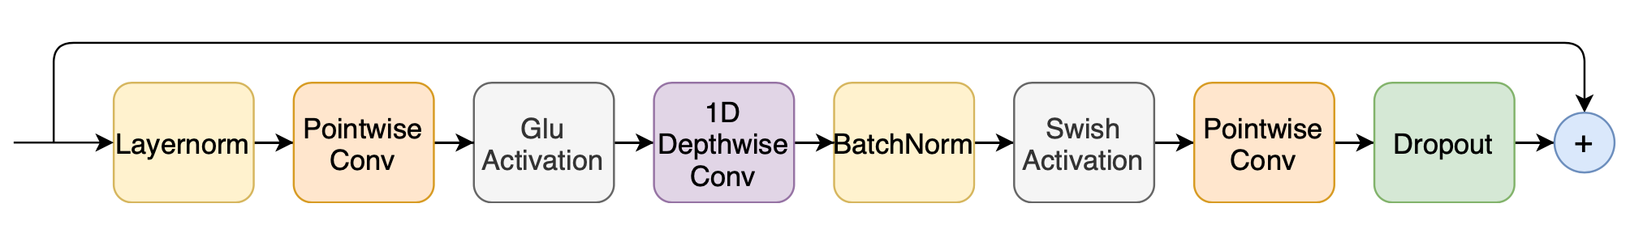
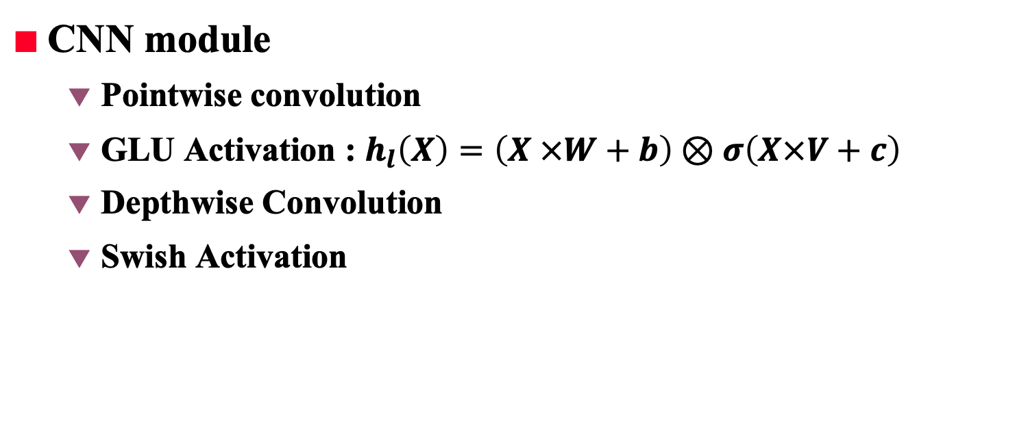
Inside of Conformer
CNN module
Pointwise convolution
GLU Activation : $h_{l}\left(X\right)=\left(X ×W+b\right)⊗σ\left(X×V+c\right)$
Depthwise Convolution
Swish Activation

Slide 17
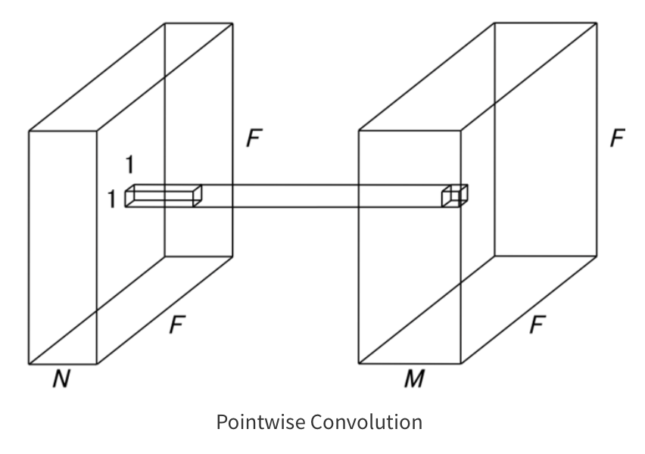
Pointwise Convolution
커널의 크기를 1x1으로 고정
각 채널들에 대한 연산만 수행한다.
때문에 output 크기는 변하지 않고, channel의 개수를 조절할 수 있다.
Dimensional reduction을 위해 많이 쓰이고,
추후의 연산량을 줄일 수 있다.

Slide 18
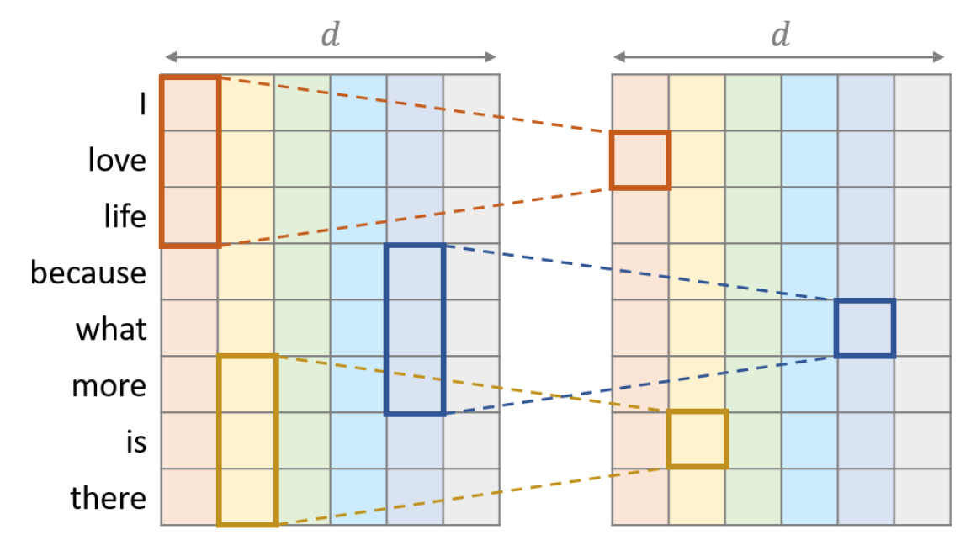
1D Depthwise convolution
연산량을 줄이기 위해 소개된 컨볼루션
각 채널마다 일반 컨볼루션을 독립적으로 적용
각 채널마다 커널이 존재
컨볼루션이 같은 채널 내에서만 계산되어야 하므로 입력 시퀀스의 채널 수 와 출력 시퀀스의 채널 수가 동일하다.

Slide 19
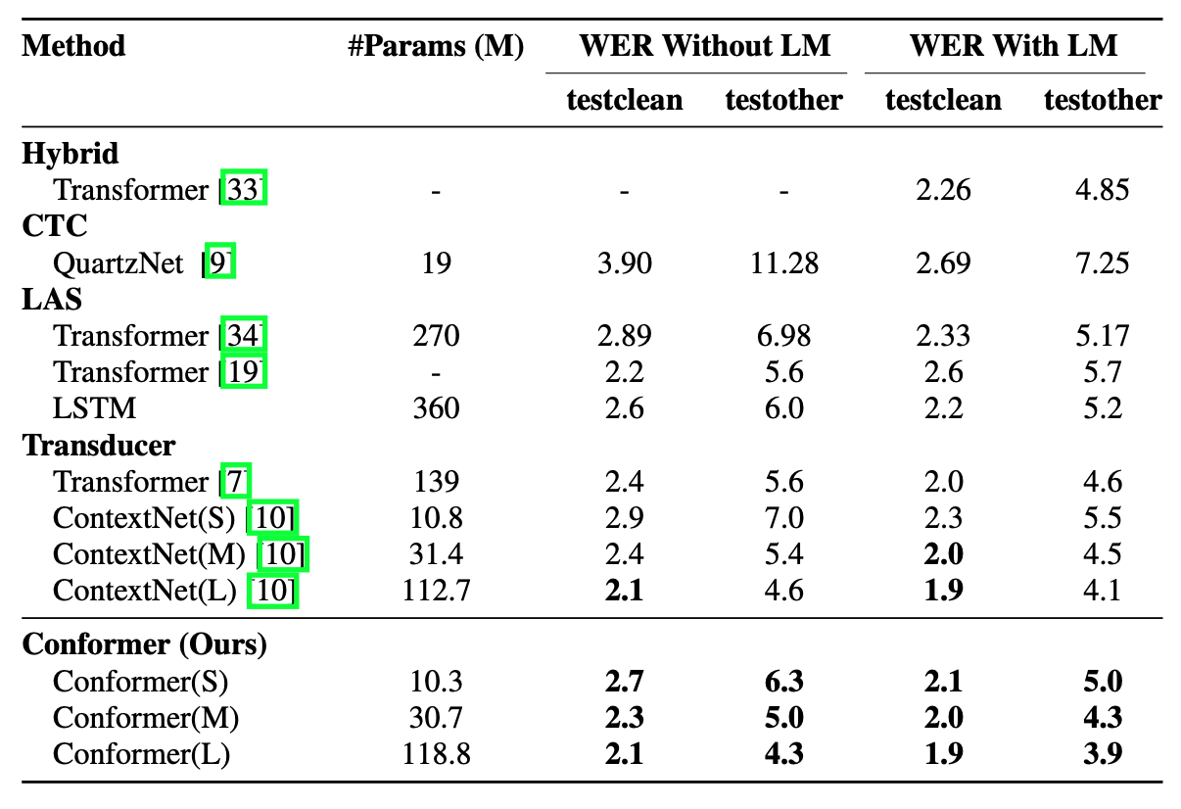
Result
Libri dataset
Notes:
1. 트랜스 포머에 비해
2. 밑에 세개는 사이즈 별 CNN 모델
Libri dataset

Slide 20
끝
감사합니다.

